Slide 1
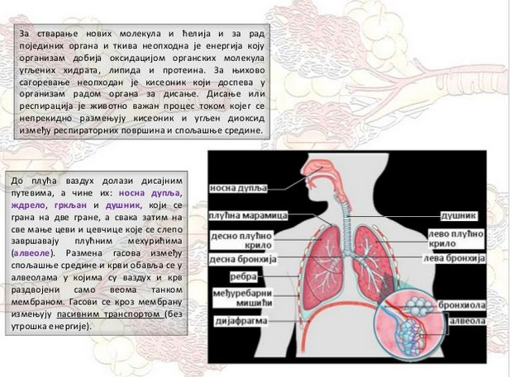
РЕСПИРАТОРНИ СИСТЕМ

Slide 2
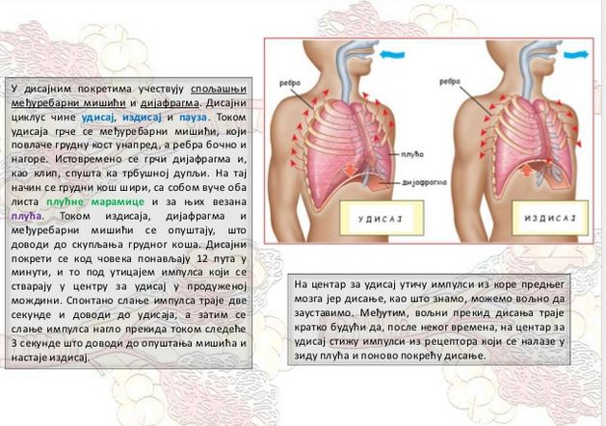

Slide 3
